Slide 1
Тема: зробити пластикове сміття потрібним і цікавим Автор: Нєбольсін Олександр Дементійович 9-Б клас Науковий керівник: Старший викладач ФТФ Дніпровського національного університету імені Олеся ГончараЗаклад: Дніпропетровський обласний ліцей-інтернат фізико-математичного профілю Дніпропетровський територіальний відділ МАНУ М. Дніпро

Slide 2
Мета дослідження: Дати пластиковим пляшкам цікаве значення
Завдання:
Зробити фонтан з пластикових пляшок, за допомогою фізичних явищ та додаткових речей.
Актуальність: Зробити з пластикової пляшки річ яка буде унікальною та радувати очі.

Slide 3
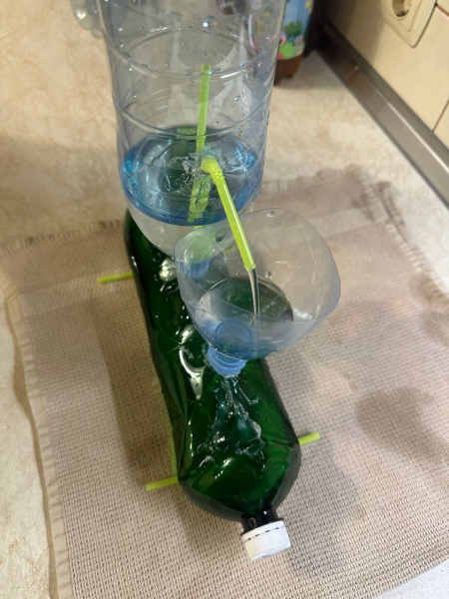
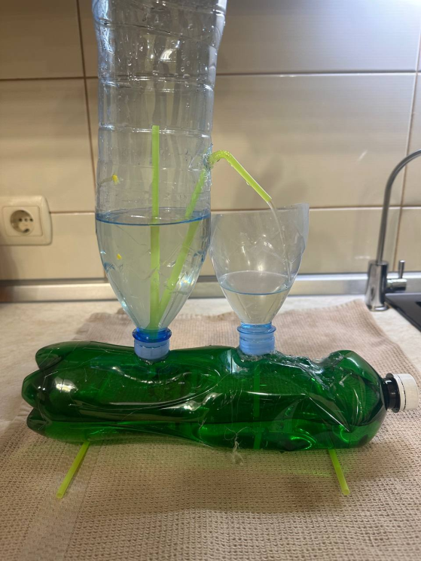
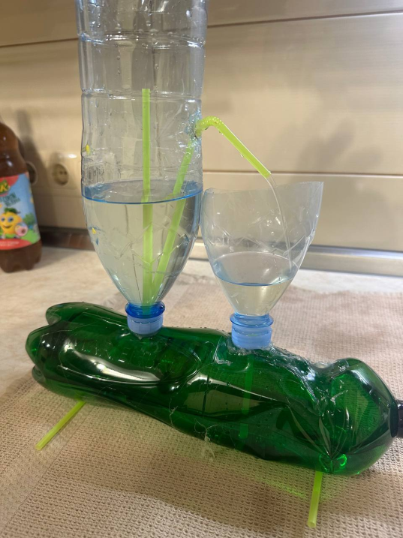
Мета дослідження: Дати пластиковим пляшкам цікаве значення
Дослідження:
Для дослідження ми беремо 3 пляшки, 5-6 пластикових трубочок,
Ніж, термо-клей.
Ми беремо пляшку, сверху на неї кладемо кришку від пляшки, клеїмо по ближче до початку пляшки.
Беремо другу кришку та клеїмо за 6 сантиметрів від кришки яку ми наклеїли у першому кроці
Приклеїмо ці криши та зробимо отвір у пляшці
Беремо другу пляшку та робимо отвір в пляшці, щоб ї з’єднати
З’єднуємо другу пляшку з першою та ставимо її вертикально
Беремо 3 пляшку та відрізаємо початок пляшки, і вкручиємо її у першу кришку яку ми приклеїли

Slide 4
Відео ролік много досвіду
https://youtube.com/shorts/tmcBwuQ4IKs?feature=share

Slide 5
Використанні явища
Закон сполучених посудин - Закон сполучених посудин - це фізичний закон, який встановлює, що тиск, створений рідинами або газами у з'єднаних посудинах, є однаковим на всіх точках цих посудин.
Цей закон базується на принципі збереження енергії, згідно з яким енергія не може бути створена або знищена, а може тільки перетворюватися з однієї форми в іншу. У випадку сполучених посудин, коли дві або більше посудин сполучені трубками або каналами, рідини або гази можуть вільно переміщуватися в межах цих посудин та трубок. Як наслідок, тиск у всіх точках посудин та трубок повинен бути однаковим.
Сила тяжіння - це сила, з якою Земля притягує до себе всі тіла, які знаходяться на її поверхні. Ця сила залежить від маси тіла та відстані між тілом та центром Землі.
Сила тяжіння є однією з найбільш фундаментальних сил в природі та відіграє важливу роль у багатьох фізичних явищах, наприклад, у руху планет навколо Сонця, у падінні тіл на землю, у функціонуванні тяжільних пристроїв та інших технічних систем.

Slide 6
Висновки
Ми зробили фонтан але без застосування електричної техніки, тільки з застосуванням законів физики.

Slide 7
Джерела
– параграф Сила тяжіння https://uk.wikipedia.org/wiki/%D0%A1%D0%B8%D0%BB%D0%B0_%D1%82%D1%8F%D0%B6%D1%96%D0%BD%D0%BD%D1%8F – параграф Сила тяжіння.
- Закон сполучених посудин https://uk.wikipedia.org/wiki/%D0%97%D0%B0%D0%BA%D0%BE%D0%BD_%D1%81%D0%BF%D0%BE%D0%BB%D1%83%D1%87%D0%B5%D0%BD%D0%B8%D1%85_%D0%BF%D0%BE%D1%81%D1%83%D0%B4%D0%B8%D0%BD
Створено за мотивами - https://www.youtube.com/watch?v=YqIRF-qyO9s&ab_channel=AminorChannel
Зако́н сполу́чених посу́дин -https://uk.wikipedia.org/wiki/%D0%97%D0%B0%D0%BA%D0%BE%D0%BD_%D1%81%D0%BF%D0%BE%D0%BB%D1%83%D1%87%D0%B5%D0%BD%D0%B8%D1%85_%D0%BF%D0%BE%D1%81%D1%83%D0%B4%D0%B8%D0%BD

